Slide 1
Нормативное поведение, как условие формирования значимого отношения к ценности дружбы, взаимопонимания. ТОЛЕРАНТНОСТИ
Выполнили: Бадретдинова Алина
Тутынина Екатерина

Slide 2
Нормативное поведение

Slide 3
Толерантность

Slide 6
Толерантность-это

Slide 8
Толерантность для моих одноклассников
Савина Кристина: «Это вежливость, хорошее обращение к людям, отзывчивость.»
Настя Веренич : « Уважительное отношение к чужим проблемам, к чужому мнению.»
Шутова Кристина : «Уважение личности человека, не допускать оскорблений, унижения человеческого достоинства.»
Алёна Скакунова : « Когда мальчики уважительно относятся к девочкам, не грубят, не бросают слова на ветер.»

Slide 9
Дружба- нормативная ценность
Терпимость и дружба,
Всеобщее братство,
Духовная близость-
Вот это богатство.
А наши родители и педагоги
Должны нас направить
На эти дороги.
Дружба предполагает, что люди берут на себя ответственность друг за друга. Если один человек не прав в какой-то ситуации, то друг должен подсказать ему, как он должен поступить, так как неправильные действия могут привести к саморазрушению личности самого человека и оказать негативное действие на окружающий мир.

Slide 10
Дружба
Дружба – личные бескорыстные взаимоотношения между людьми, основанные на любви, доверии, искренности, взаимных симпатиях, общих интересах и увлечениях
Обязательными признаками дружбы являются взаимность, доверие и терпение. Людей связанных между собой дружбой, называют друзьями.

Slide 11
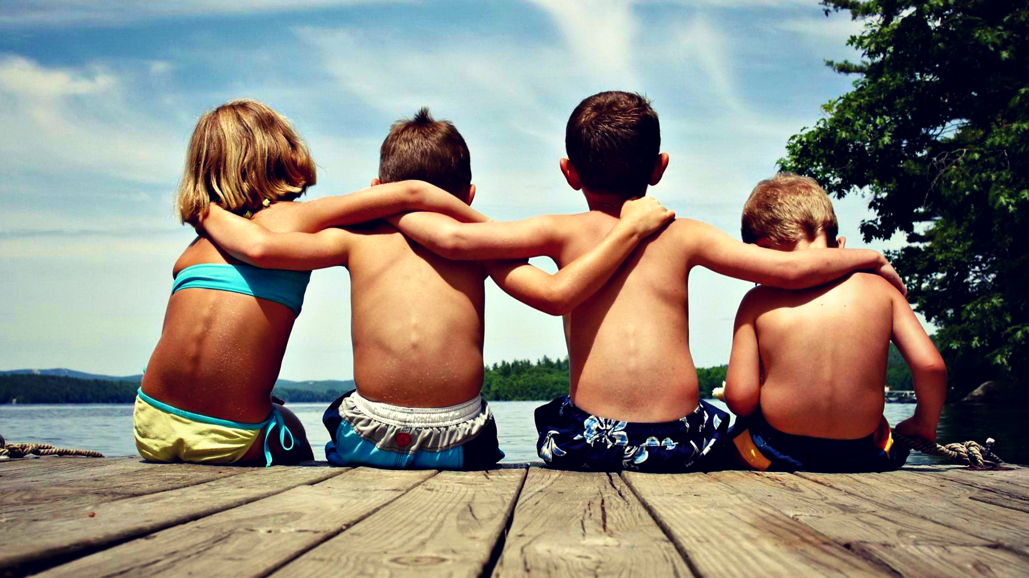
Взаимопонимание – основа дружбы

Slide 14
Спасибо за внимание!

